Slide 1

Проект TrashUp.
Составить и выделить:
Бизнес потребность
Целевая аудитория
Рыночная возможность
Подготовили: Кулаков Н.,
Кутузов В., Никандров Р.

Slide 2
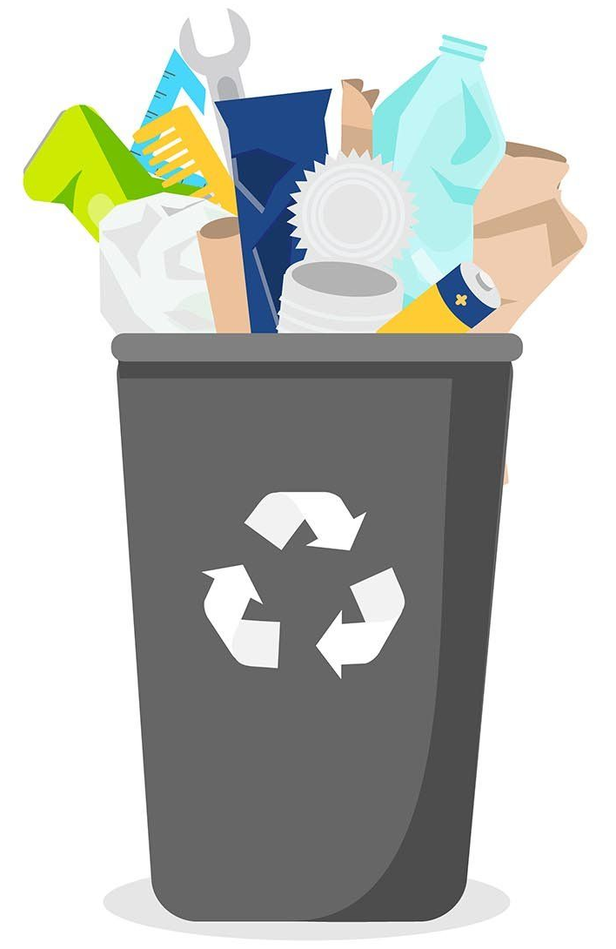
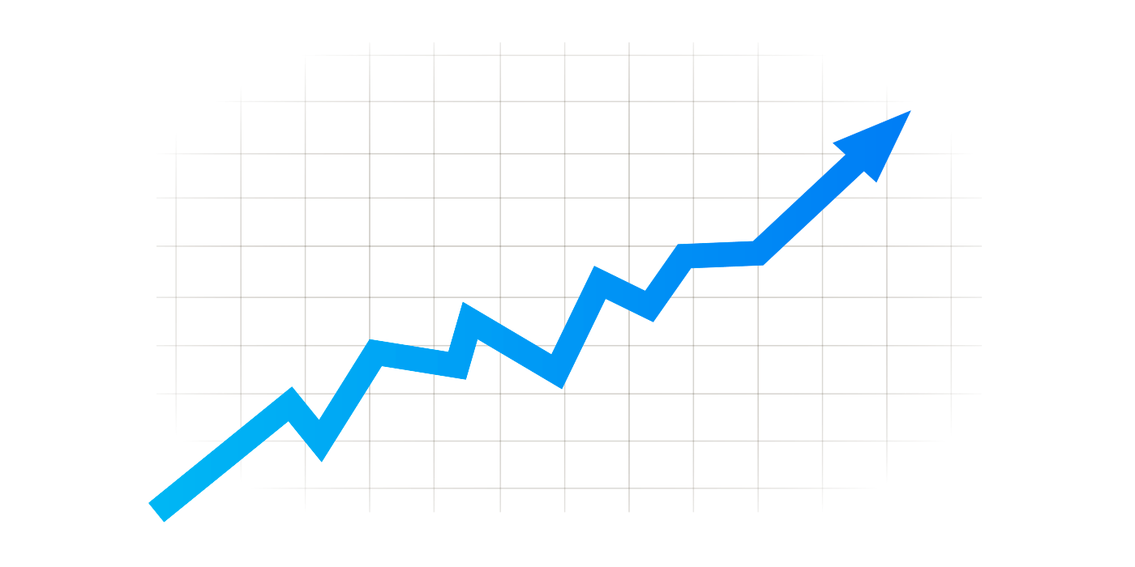
Решаемая бизнес-потребность:
TrashApp решает проблему недостаточной мотивации к сбору мусора, предлагая пользователям интерактивный и наградный подход к улучшению экологии. Собранные данные о количестве собранного мусора и его типах подтвердят активность пользователей и влияние на окружающую среду.
Также статистика внутриигровых бонусов, достижений, а также созданных групп и мероприятий будет свидетельством вовлеченности пользователей.

Slide 3
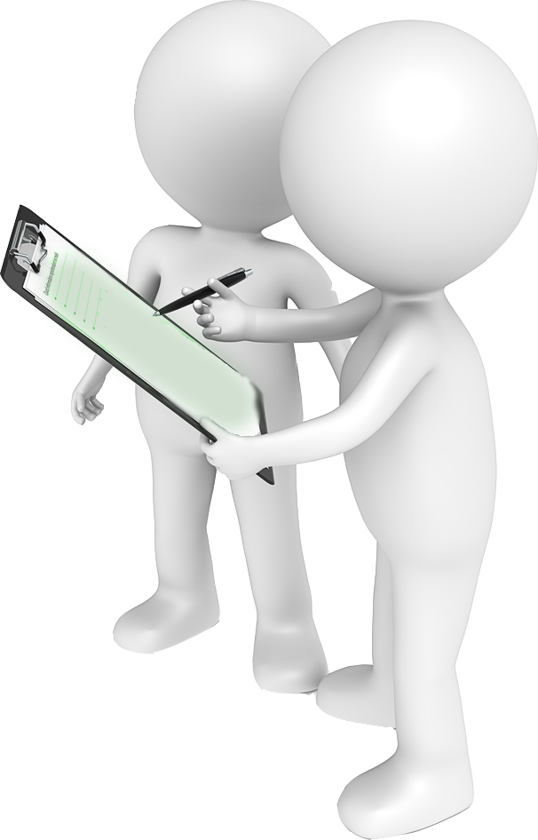
Целевая аудитория
Целевая аудитория для TrashApp - это городские жители в возрасте от 18 до 40 лет.
У них сильное желание внести свой вклад в улучшение окружающей среды.
Они также любят социальное взаимодействие и групповые мероприятия.
Приложение предназначено для людей, заинтересованных в технологиях и мобильных приложениях, и мотивируется достижениями и бонусами.
Наше приложение по сбору мусора ориентировано на следующих пользователей:
Экологически осознанные потребители: Люди, которые ценят экологию и стремятся к улучшению состояния окружающей среды.
Любители активного отдыха: Включая любителей прогулок, велосипедистов и бегунов, которые ищут возможности для физической активности и одновременного участия в благоустройстве.
Социально активные группы и организации: Включая эко-инициативы, общественные организации и местные сообщества, которые хотят мобилизовать своих членов к участию в экологических мероприятиях.
Образовательные учреждения и студенты: Школы, университеты и обучающие центры, заинтересованные в проведении образовательных мероприятий и конкурсов в рамках приложения.
Компании и бизнесы с уклоном в социальную ответственность: Которые хотят поддержать устойчивые и экологические инициативы, а также могут предоставить подарки или стимулы для активных участников приложения.
Возрастная группа 16-45 лет: Основная аудитория, способная активно использовать мобильные устройства и участвовать в подобных инициативах.
С учетом этих критериев, мы ожидаем, что приложение сможет привлечь широкий круг пользователей, готовых активно участвовать в сборе мусора и улучшении окружающей среды.

Slide 4

Анализ рынка. Основные факторы:
Растущая экологическая осознанность: с каждым годом все больше людей осознают важность заботы о окружающей среде и вносят свой вклад в сбор и утилизацию мусора. Приложения для сбора мусора могут поощрять их усилия.
Взаимодействие сообщества: такие приложения могут объединять людей с общими интересами и целями в рамках сбора мусора. Они могут предоставлять функции обмена опытом, конкурсов, достижений и других возможностей для взаимодействия внутри приложения.
Потенциал монетизации: приложения для сбора мусора могут предлагать различные формы монетизации, включая рекламу, платные функции и пожертвования для поддержки экологических организаций. За счет этого разработчики могут зарабатывать деньги и продолжать поддерживать и обновлять приложение.

Slide 5

Вызовы рынка.
Конкуренция: с ростом популярности таких приложений ожидается, что на рынок выйдут новые конкуренты. Конкуренция может быть сильной, поэтому разработчикам необходимо предложить уникальные функции и привлекательный дизайн, чтобы выделиться среди других приложений.
Устойчивость долгосрочной мотивации: важно создать механизмы, которые поддерживают мотивацию пользователей для продолжения использования приложений на протяжении длительного времени. Это может быть достигнуто через постоянное добавление новых задач, достижений, наград и других стимулирующих элементов.

Slide 6

Итог рынка.
Успех
В целом, рынок приложений для сбора мусора, предлагает перспективы для роста и развития, однако разработчикам следует учитывать вышеупомянутые факторы, чтобы успешно конкурировать и привлечь пользователей.

